Slide 1
Matemáticas Discretas I
Clase 13 – Operaciones entre conjuntos e identidades
Universidad de Antioquia
Facultad de Ingeniería
Ingeniería de Sistemas

Slide 2
Operaciones entre conjuntos
Sobre las operaciones entre conjuntos
Las operaciones entre conjuntos permiten combinar o modificar conjuntos para crear nuevos conjuntos. Las principales son:
Unión
Intersección.
Diferencia de conjuntos.
Complemento de un conjunto.
Diferencia simétrica.

Slide 3
Operaciones entre conjuntos - Ejemplo
Sea A el conjunto de todas las letras que conforman la palabra calculo ‘calculo’ y B el conjunto asociado de letras que aparecen en ‘matemáticas discretas’. Determine:
La representación por comprensión y extensión de cada conjunto.
El conjunto universal.
Dibuje el diagrama de ven que represente el problema.
Las letras que aparecen en cualquiera de los dos conjuntos.
Las letras que aparecen en ambos conjuntos.
Las que solo aparecen en el conjunto A pero que no están en el conjunto B.
Las que solo aparecen en el conjunto B pero que no están en el conjunto A.
Las letras que no se encuentran en A.
Las letras que no se encuentran en B.
Las letras que están solo en A o en B.

Slide 4
Operaciones entre conjuntos - Ejemplo
Sea A el conjunto de todas las letras que conforman la palabra calculo ‘calculo’ y B el conjunto asociado de letras que aparecen en ‘matemáticas discretas’. Determine:
La representación por comprensión y extensión de cada conjunto.
El conjunto universal.
Dibuje el diagrama de ven que represente el problema.

Slide 5
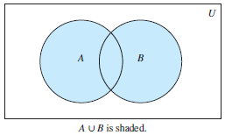

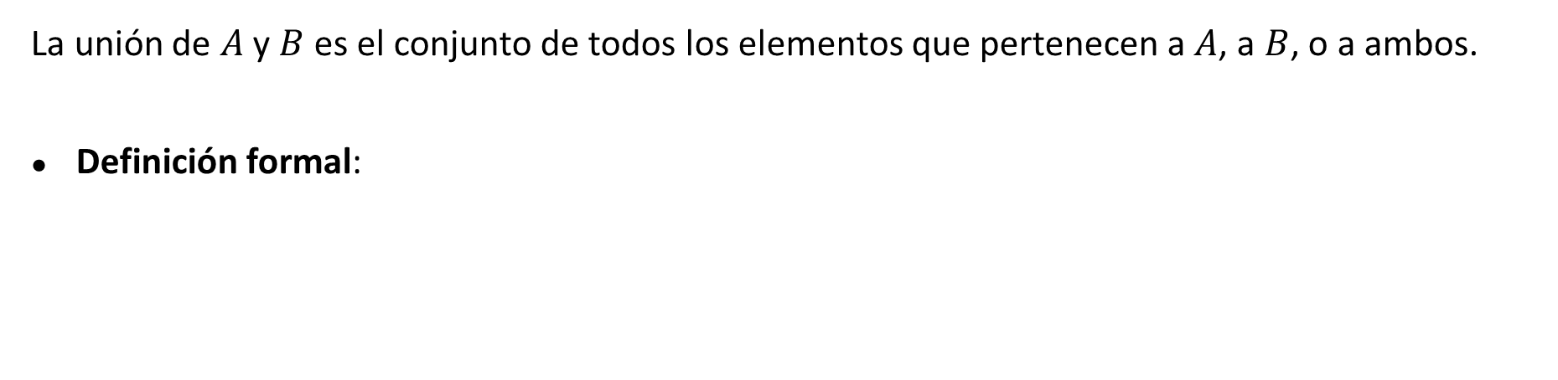
Operaciones entre conjuntos
Unión ($A∪B$)
La unión de $A$ y $B$ es el conjunto de todos los elementos que pertenecen a $A$, a $B$, o a ambos.
Definición formal:
$$A∪B=\left\{x | x∈A ∨x∈B\right\}$$

Slide 6
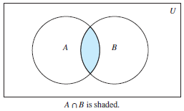

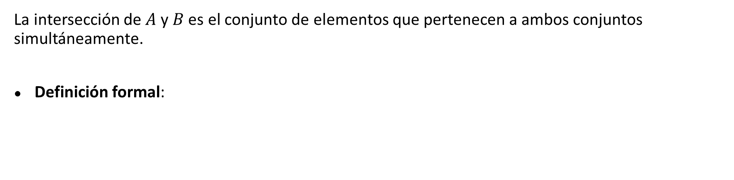
Operaciones entre conjuntos
Intersección ($A∩B$)
La intersección de $A$ y $B$ es el conjunto de elementos que pertenecen a ambos conjuntos simultáneamente.
Definición formal:
$$A∩B=\left\{x | x∈A ∧x∈B\right\}$$

Slide 7
Operaciones entre conjuntos - Ejemplo
Sea A el conjunto de todas las letras que conforman la palabra calculo ‘calculo’ y B el conjunto asociado de letras que aparecen en ‘matemáticas discretas’. Determine:
Las letras que aparecen en cualquiera de los dos conjuntos.
Las letras que aparecen en ambos conjuntos.

Slide 8
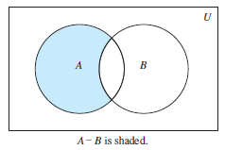

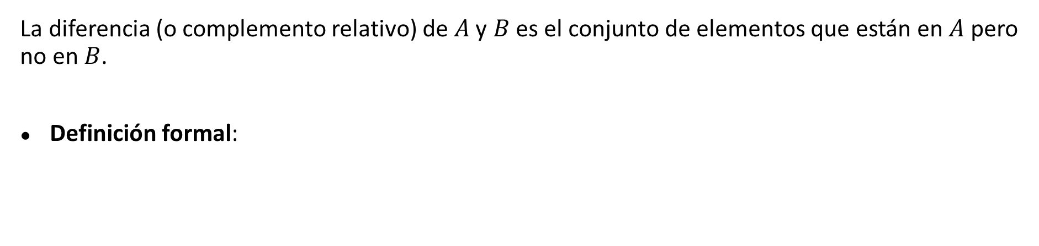
Operaciones entre conjuntos
Diferencia ($A−B$ ó $A \backslash B$)
La diferencia (o complemento relativo) de $A$ y $B$ es el conjunto de elementos que están en $A$ pero no en $B$.
Definición formal:
$$A−B=\left\{x | x∈A ∧x∉B\right\}$$

Slide 9
Operaciones entre conjuntos - Ejemplo
Sea A el conjunto de todas las letras que conforman la palabra calculo ‘calculo’ y B el conjunto asociado de letras que aparecen en ‘matemáticas discretas’. Determine:
Las que solo aparecen en el conjunto A pero que no están en el conjunto B.
Las que solo aparecen en el conjunto B pero que no están en el conjunto A.

Slide 10
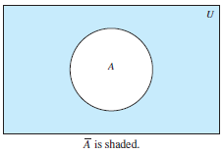

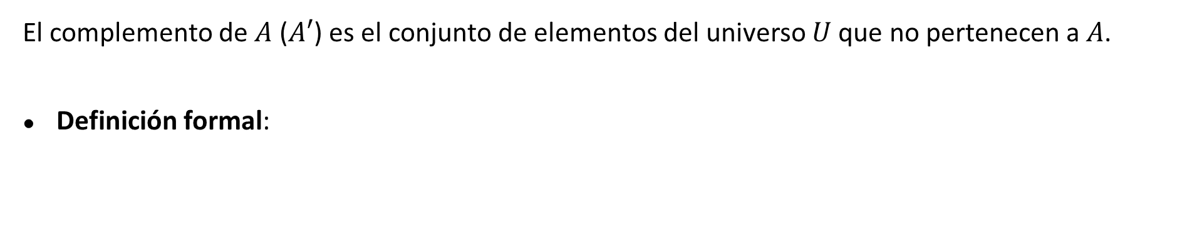
Operaciones entre conjuntos
Complemento ($A^{c}$ ó $A′$ ó $\overline{A}$)
El complemento de $A$ ($A′$) es el conjunto de elementos del universo $U$ que no pertenecen a $A$.
Definición formal:
$$A^{′}=U−A=\left\{x∈U | \left(x∉A\right)\right\}$$

Slide 11
Operaciones entre conjuntos - Ejemplo
Sea A el conjunto de todas las letras que conforman la palabra calculo ‘calculo’ y B el conjunto asociado de letras que aparecen en ‘matemáticas discretas’. Determine:
Las letras que no se encuentran en A.
Las letras que no se encuentran en B.

Slide 12


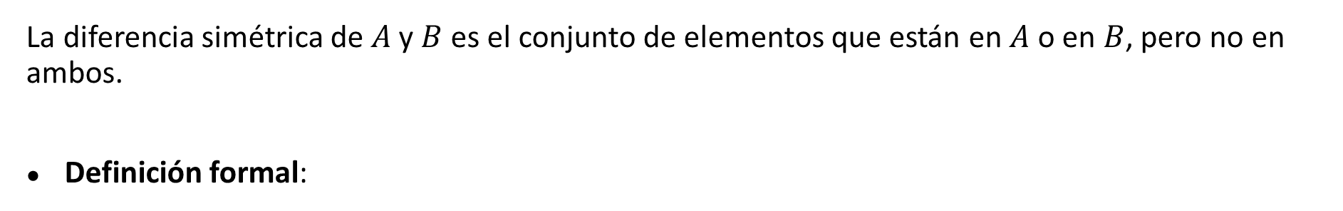
Operaciones entre conjuntos
Diferencia simétrica ($A⊕B$ ó $A△B$)
La diferencia simétrica de $A$ y $B$ es el conjunto de elementos que están en $A$ o en $B$, pero no en ambos.
Definición formal:
$$A⊕B=\left(A∪B\right)−\left(A∩B\right)$$
$$A⊕B=\left(A−B\right)∪\left(B−A\right)$$
$$A⊕B=\left\{x | \left(x∈A ∧x∉B\right)∨\left(x∈B ∧x∉A\right)\right\}$$

Slide 13
Operaciones entre conjuntos - Ejemplo
Sea A el conjunto de todas las letras que conforman la palabra calculo ‘calculo’ y B el conjunto asociado de letras que aparecen en ‘matemáticas discretas’. Determine:
Las letras que están solo en A o en B.

Slide 14
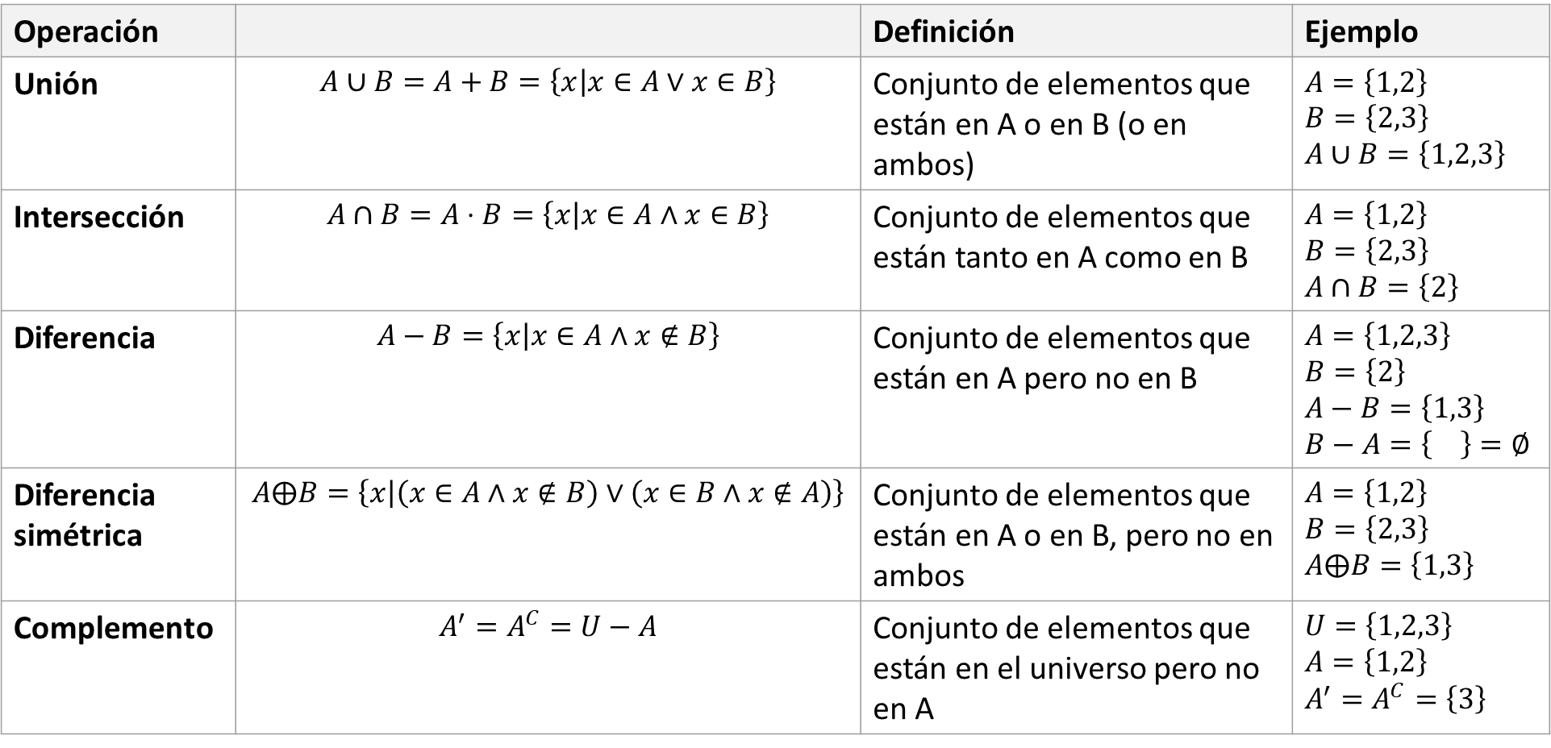
Operaciones entre conjuntos - Resumen
Operación |  | Definición | Ejemplo
Unión | $$A∪B=A+B=\left\{x | x∈A∨x∈B\right\}$$ | Conjunto de elementos que están en A o en B (o en ambos) | $$A=\left\{1,2\right\}$$ $$B=\left\{2,3\right\}$$ $$A∪B=\left\{1,2,3\right\}$$
Intersección | $$A∩B=A⋅B=\left\{x | x∈A∧x∈B\right\}$$ | Conjunto de elementos que están tanto en A como en B | $$A=\left\{1,2\right\}$$ $$B=\left\{2,3\right\}$$ $$A∩B=\left\{2\right\}$$
Diferencia | $$A−B=\left\{x | x∈A∧x∉B\right\}$$ | Conjunto de elementos que están en A pero no en B | $$A=\left\{1,2,3\right\}$$ $$B=\left\{2\right\}$$ $$A−B=\left\{1,3\right\}$$ $$B−A=\left\{\right\}=∅$$
Diferencia simétrica | $$A⨁B=\left\{x | \left(x∈A∧x∉B\right)∨\left(x∈B∧x∉A\right)\right\}$$ | Conjunto de elementos que están en A o en B, pero no en ambos | $$A=\left\{1,2\right\}$$ $$B=\left\{2,3\right\}$$ $$A⨁B=\left\{1,3\right\}$$
Complemento | $$A^{′}=A^{C}=U−A$$ | Conjunto de elementos que están en el universo pero no en A | $$U=\left\{1,2,3\right\}$$ $$A=\left\{1,2\right\}$$ $$A^{′}=A^{C}=\left\{3\right\}$$

Slide 15
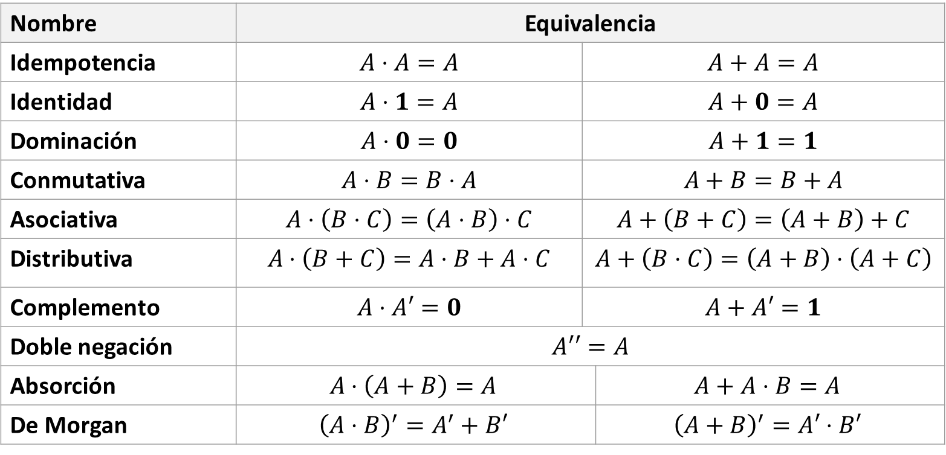

Identidades básicas para conjuntos
Nombre | Equivalencia
Idempotencia | $$A⋅A=A$$ | $$A+A=A$$
Identidad | $$A⋅1=A$$ | $$A+0=A$$
Dominación | $$A⋅0=0$$ | $$A+1=1$$
Conmutativa | $$A⋅B=B⋅A$$ | $$A+B=B+A$$
Asociativa | $$A⋅\left(B⋅C\right)=\left(A⋅B\right)⋅C$$ | $$A+\left(B+C\right)=\left(A+B\right)+C$$
Distributiva | $$A⋅\left(B+C\right)=A⋅B+A⋅C$$ | $$A+\left(B⋅C\right)=\left(A+B\right)⋅\left(A+C\right)$$
Complemento | $$A⋅A′=0$$ | $$A+A′=1$$
Doble negación | $$A′′=A$$ | $$P∨¬P≡V$$
Absorción | $$A⋅\left(A+B\right)=A$$ |  | $$A+A⋅B=A$$
De Morgan | $${\left(A⋅B\right)}^{′}=A^{′}+B′$$ |  | $${\left(A+B\right)}^{′}=A′⋅B′$$
Observación importante:
La unión ($∪$) se representa por el operador $+$ y la intersección ($∩$) por el operador $∙$
El conjunto universal ($𝕌$) es representado por $1$ y el conjunto vacío ($∅$) es representado por $0$.

Slide 16
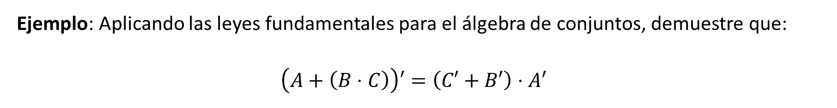
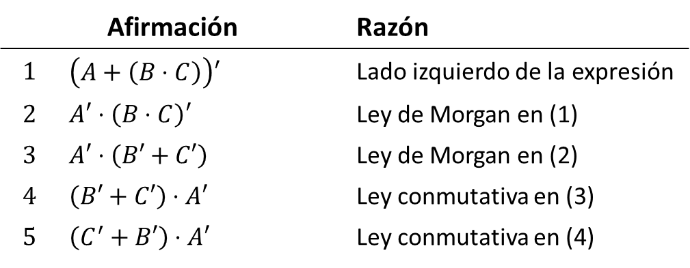
Identidades básicas para conjuntos
Ejemplo: Aplicando las leyes fundamentales para el álgebra de conjuntos, demuestre que:
$$\left(A+\left(B⋅C\right)\right)′=\left(C′+B′\right)⋅A′$$
Afirmación |  | Razón
$$1$$ | $$\left(A+\left(B⋅C\right)\right)′$$ | Lado izquierdo de la expresión
$$2$$ | $$A′⋅\left(B⋅C\right)′$$ | Ley de Morgan en (1)
$$3$$ | $$A′⋅\left(B′+C′\right)$$ | Ley de Morgan en (2)
$$4$$ | $$\left(B′+C′\right)⋅A′$$ | Ley conmutativa en (3)
$$5$$ | $$\left(C^{′}+B′\right)⋅A′$$ | Ley conmutativa en (4)

Slide 17
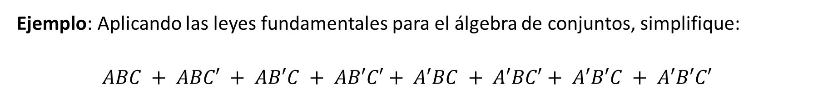
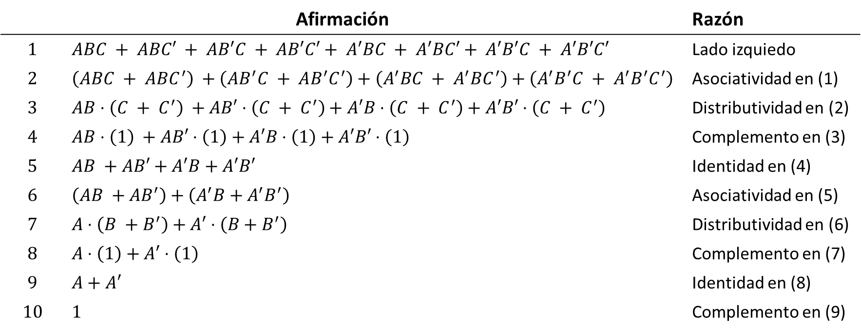
Identidades básicas para conjuntos
Ejemplo: Aplicando las leyes fundamentales para el álgebra de conjuntos, simplifique:
$$ABC + ABC′ + AB′C + AB′C′+ A′BC + A′BC′+ A′B′C + A′B′C′$$
Afirmación |  | Razón
$$1$$ | $$ABC + ABC′ + AB′C + AB′C′+ A′BC + A′BC′+ A′B′C + A′B′C′$$ | Lado izquiedo
$$2$$ | $$\left(ABC + ABC^{′}\right) +\left(AB^{′}C + AB^{′}C^{′}\right)+\left(A^{′}BC + A^{′}BC^{′}\right)+\left(A^{′}B^{′}C + A^{′}B^{′}C^{′}\right)$$ | Asociatividad en (1)
$$3$$ | $$AB⋅\left(C + C^{′}\right) +AB′⋅\left(C + C^{′}\right)+A′B⋅\left(C + C^{′}\right)+A′B′⋅\left(C + C^{′}\right)$$ | Distributividad en (2)
$$4$$ | $$AB⋅\left(1\right) +AB′⋅\left(1\right)+A′B⋅\left(1\right)+A′B′⋅\left(1\right)$$ | Complemento en (3)
$$5$$ | $$AB +AB′+A′B+A′B′$$ | Identidad en (4)
$$6$$ | $$\left(AB +AB^{′}\right)+\left(A^{′}B+A^{′}B^{′}\right)$$ | Asociatividad en (5)
$$7$$ | $$A⋅\left(B +B^{′}\right)+A′⋅\left(B+B^{′}\right)$$ | Distributividad en (6)
$$8$$ | $$A⋅\left(1\right)+A′⋅\left(1\right)$$ | Complemento en (7)
$$9$$ | $$A+A′$$ | Identidad en (8)
$$10$$ | $$1$$ | Complemento en (9)

Slide 18
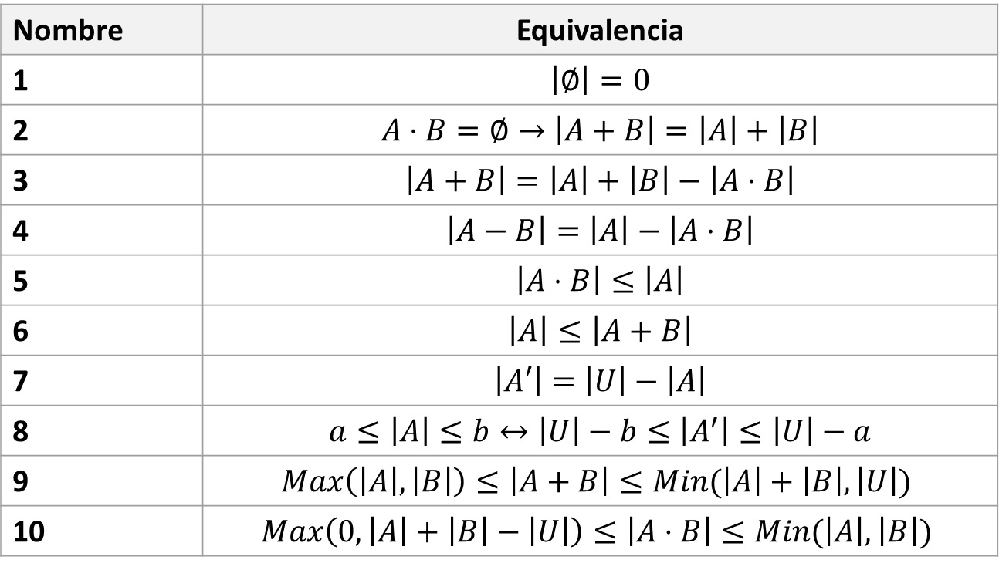

Identidades básicas de cardinalidad
Nombre | Equivalencia
1 | $$\left|∅\right|=0$$
2 | $$A⋅B=∅→\left|A+B\right|=\left|A\right|+\left|B\right|$$
3 | $$\left|A+B\right|=\left|A\right|+\left|B\right|−\left|A⋅B\right|$$
4 | $$\left|A−B\right|=\left|A\right|−\left|A⋅B\right|$$
5 | $$\left|A⋅B\right|≤\left|A\right|$$
6 | $$\left|A\right|≤\left|A+B\right|$$
7 | $$\left|A′\right|=\left|U\right|−\left|A\right|$$
8 | $$a≤\left|A\right|≤b↔\left|U\right|−b≤\left|A^{′}\right|≤\left|U\right|−a$$
9 | $$Max\left(\left|A\right|,\left|B\right|\right)≤\left|A+B\right|≤Min(\left|A\right|+\left|B\right|,\left|U\right|)$$
10 | $$Max\left(0,\left|A\right|+\left|B\right|−\left|U\right|\right)≤\left|A⋅B\right|≤Min(\left|A\right|,\left|B\right|)$$
Recordemos que la cardinalidad es la cantidad de elementos que un conjunto tiene.
$$\left|A\right|=card\left(A\right)=n\left(A\right)$$

Slide 19
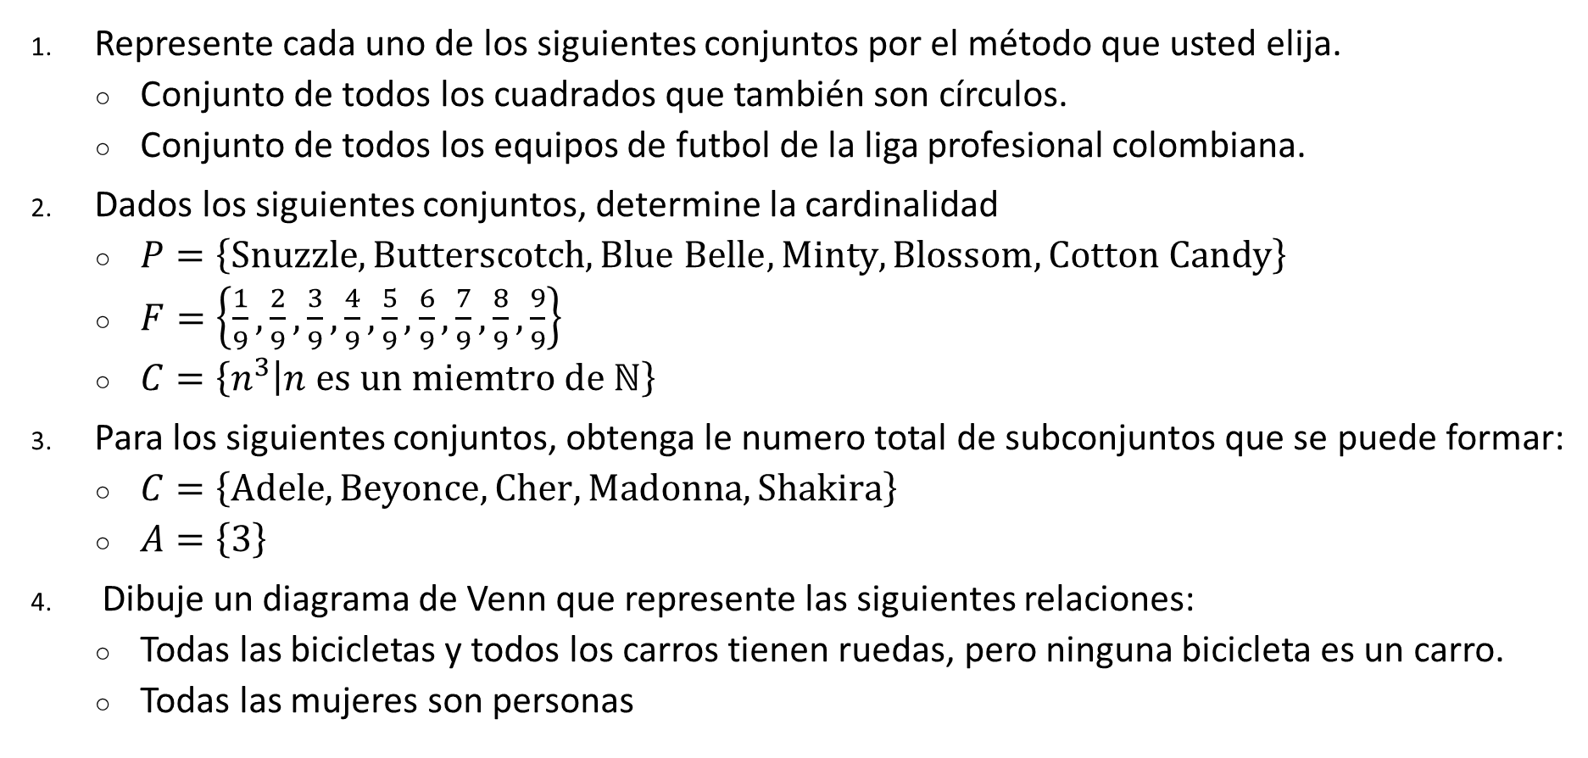
Ejemplos
Represente cada uno de los siguientes conjuntos por el método que usted elija.
  Conjunto de todos los cuadrados que también son círculos.
  Conjunto de todos los equipos de futbol de la liga profesional colombiana.
Dados los siguientes conjuntos, determine la cardinalidad
  $P=\left\{Snuzzle, Butterscotch, Blue Belle, Minty, Blossom, Cotton Candy\right\}$
  $F=\left\{\frac{1}{9},\frac{2}{9},\frac{3}{9},\frac{4}{9},\frac{5}{9},\frac{6}{9},\frac{7}{9},\frac{8}{9},\frac{9}{9}\right\}$
  $C=\left\{n^{3} | n es un miemtro de ℕ\right\}$
Para los siguientes conjuntos, obtenga le numero total de subconjuntos que se puede formar:
  $C=\left\{Adele, Beyonce, Cher, Madonna, Shakira\right\}$
  $A=\left\{3\right\}$
Dibuje un diagrama de Venn que represente las siguientes relaciones:
  Todas las bicicletas y todos los carros tienen ruedas, pero ninguna bicicleta es un carro.
  Todas las mujeres son personas
Notes:
Librería pthreads
OpenMP
Cilk, TBB, ...

Slide 20
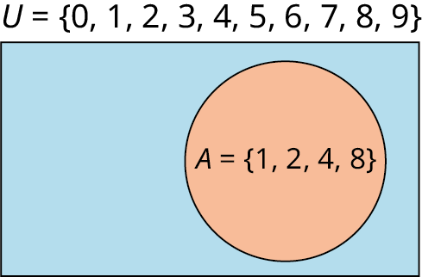
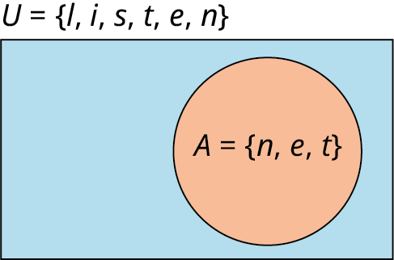
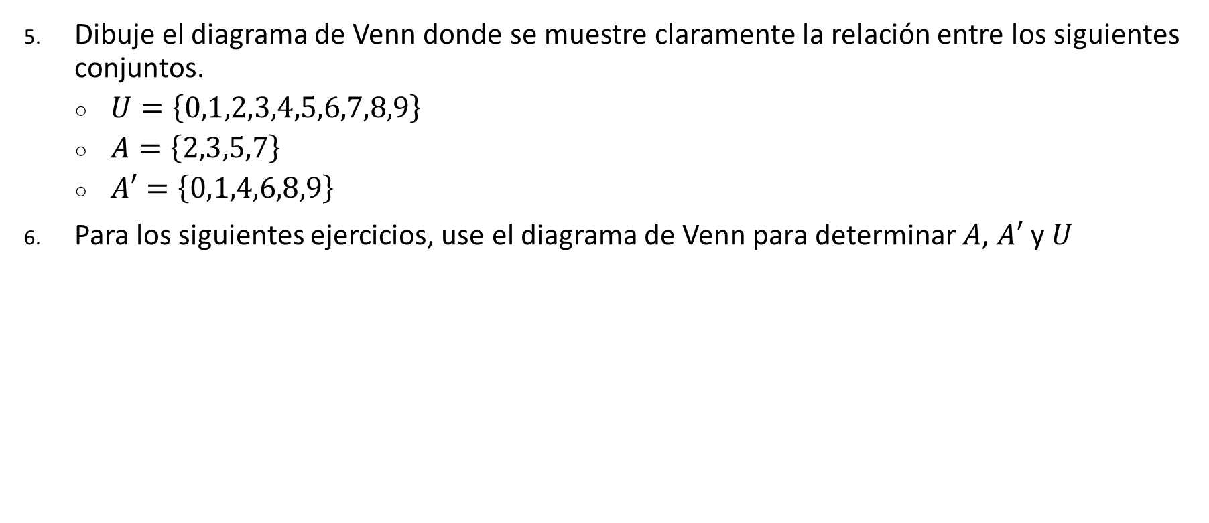
Ejemplos
Dibuje el diagrama de Venn donde se muestre claramente la relación entre los siguientes conjuntos.
  $U=\left\{0,1,2,3,4,5,6,7,8,9\right\}$
  $A=\left\{2,3,5,7\right\}$
  $A′=\left\{0,1,4,6,8,9\right\}$
Para los siguientes ejercicios, use el diagrama de Venn para determinar $A$, $A′$ y $U$
Notes:
Librería pthreads
OpenMP
Cilk, TBB, ...

Slide 21
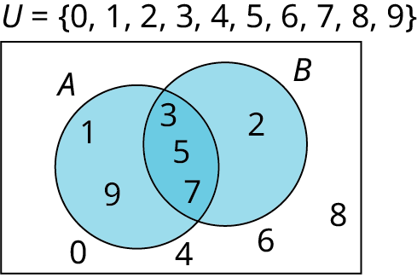
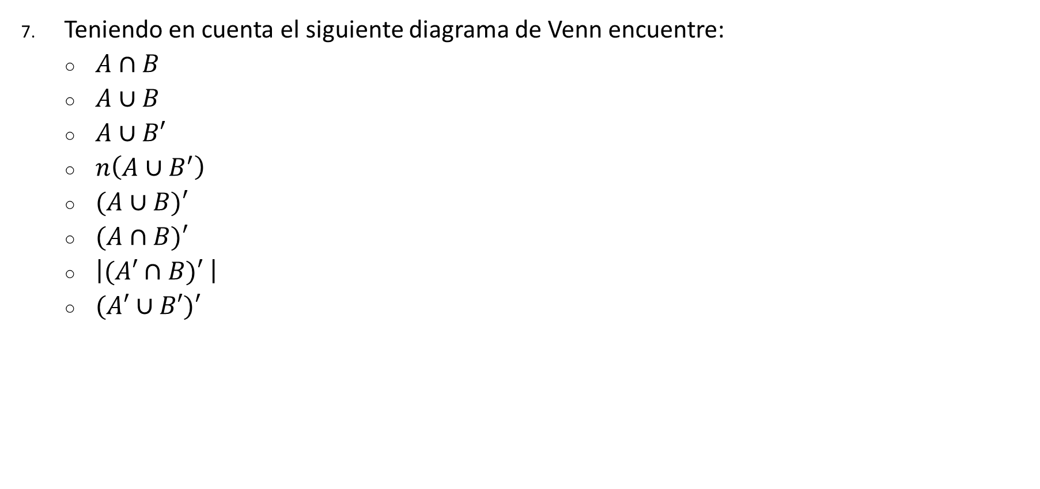
Ejemplos
Teniendo en cuenta el siguiente diagrama de Venn encuentre:
  $A∩B$
  $A∪B$
  $A∪B′$
  $n\left(A∪B^{′}\right)$
  $(A∪B)′$
  $(A∩B)′$
  $\left|(A′∩B)′ \right|$
  $(A′∪B′)′$
Notes:
Librería pthreads
OpenMP
Cilk, TBB, ...

Slide 22
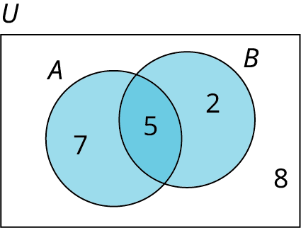
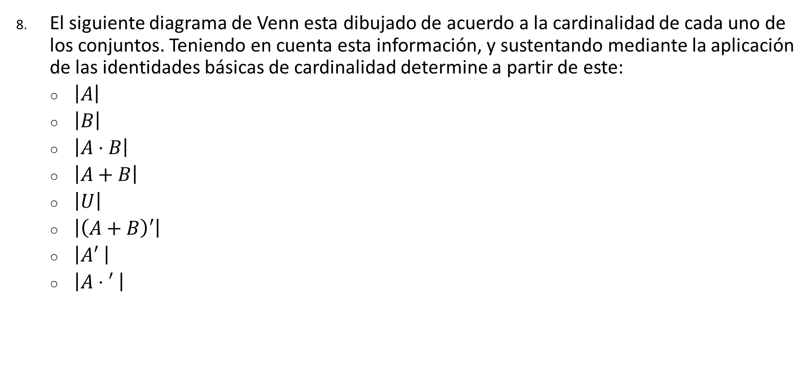
Ejemplos
El siguiente diagrama de Venn esta dibujado de acuerdo a la cardinalidad de cada uno de los conjuntos. Teniendo en cuenta esta información, y sustentando mediante la aplicación de las identidades básicas de cardinalidad determine a partir de este:
  $\left|A\right|$
  $\left|B\right|$
  $\left|A⋅B\right|$
  $\left|A+B\right|$
  $\left|U\right|$
  $\left|\left(A+B\right)′\right|$
  $\left|A′ \right|$
  $\left|A⋅′ \right|$
Notes:
Librería pthreads
OpenMP
Cilk, TBB, ...

Slide 23
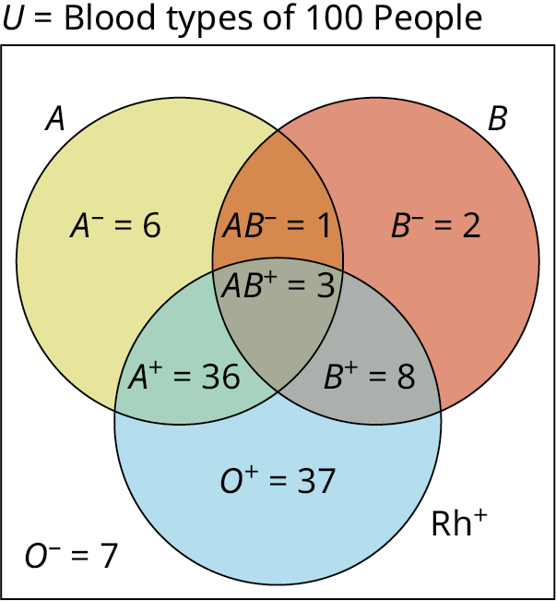
Ejemplos
Utilice el diagrama de Venn a continuación, que muestra los tipos de sangre de 100 personas que donaron sangre en una clínica local, para responder las siguientes preguntas:
  ¿Cuántas personas con factor sanguíneo A donaron sangre?
  Julio tiene el tipo sanguíneo B+. Si necesita una cirugía que requiera una transfusión de sangre, puede aceptar sangre de cualquier persona que no tenga el factor sanguíneo A. ¿Cuántas personas donaron sangre que Julio puede aceptar?
  ¿Cuántas personas que donaron sangre no tienen el factor sanguíneo Rh+?
  ¿Cuántas personas tenían sangre tipo A y tipo B?
Notes:
Librería pthreads
OpenMP
Cilk, TBB, ...

Slide 24
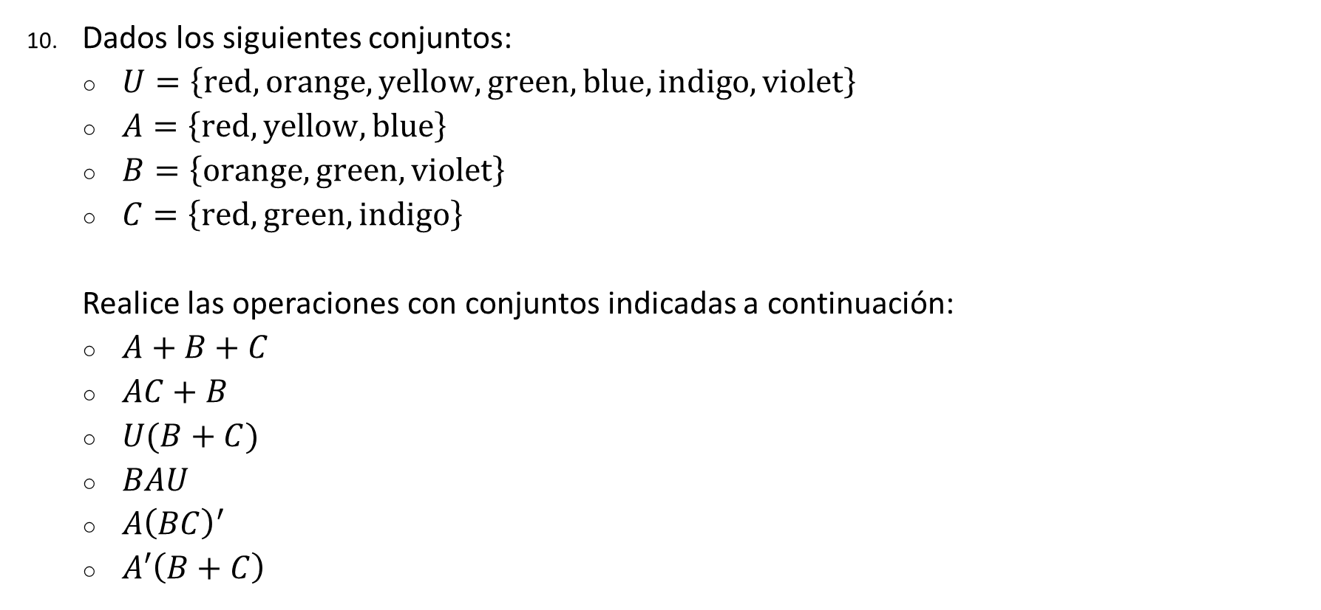
Ejemplos
Dados los siguientes conjuntos:
  $U=\left\{red,orange,yellow,green,blue,indigo,violet\right\}$
  $A=\left\{red,yellow,blue\right\}$
  $B=\left\{orange,green,violet\right\}$
  $C=\left\{red, green, indigo\right\}$
  Realice las operaciones con conjuntos indicadas a continuación:
  $A+B+C$
  $AC+B$
  $U(B+C)$
  $BAU$
  $A{\left(BC\right)}^{′}$
  $A′\left(B+C\right)$
Notes:
Librería pthreads
OpenMP
Cilk, TBB, ...

Slide 25
Ejemplos
Al menos el 45% de los estudiantes NO aprueban matemáticas Discretas y el 15% de los estudiantes NO aprueban lógica 1. ¿Cuál es el porcentaje máximo de estudiantes que aprueban ambas asignaturas?
Notes:
Librería pthreads
OpenMP
Cilk, TBB, ...

Slide 26
Ejemplos – Solución ejemplo 1
Represente cada uno de los siguientes conjuntos por el método que usted elija.
Conjunto de todos los cuadrados que también son círculos.
Conjunto de todos los equipos de futbol de la liga profesional colombiana.
Notes:
Librería pthreads
OpenMP
Cilk, TBB, ...

Slide 27
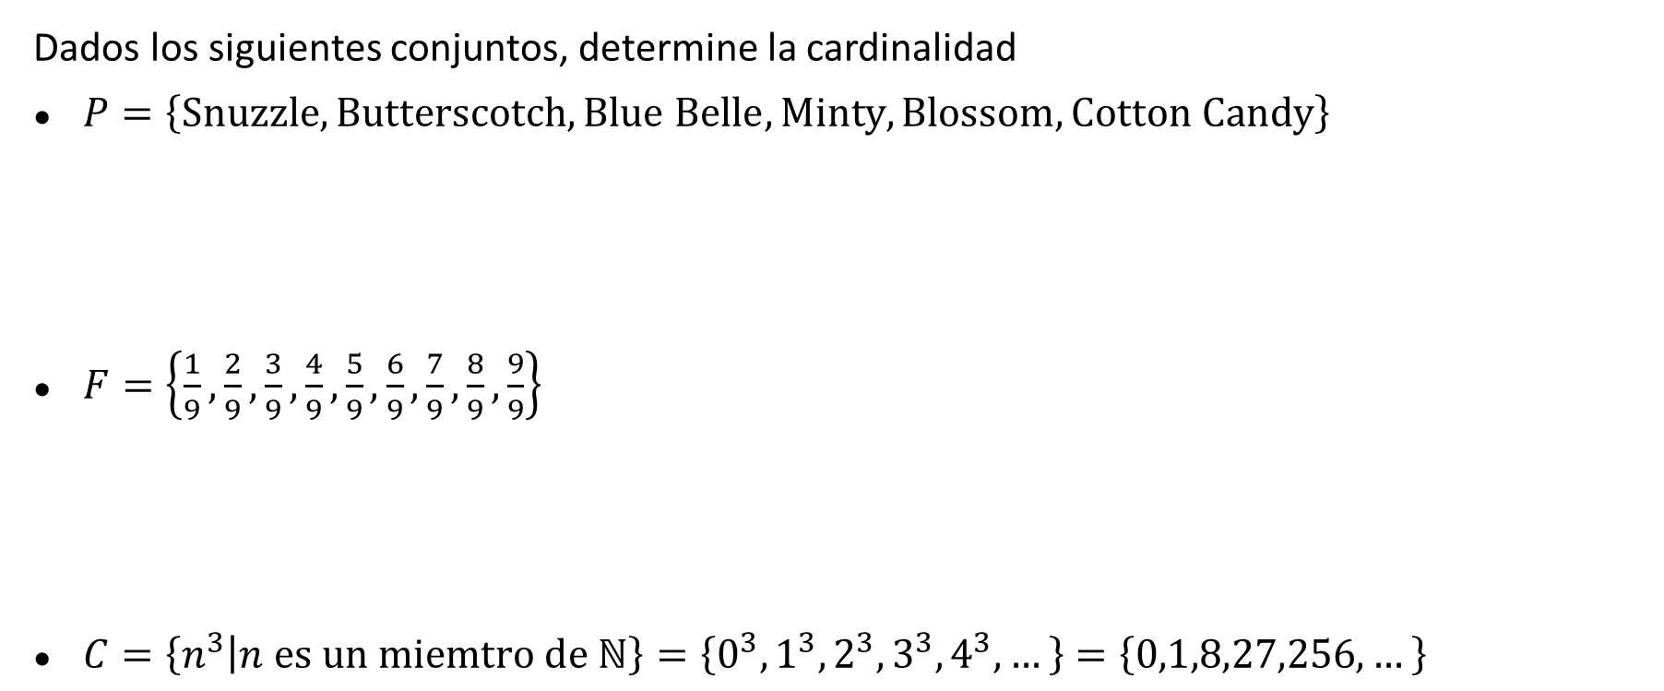
Ejemplos – Solución ejemplo 2
Dados los siguientes conjuntos, determine la cardinalidad
$P=\left\{Snuzzle, Butterscotch, Blue Belle, Minty, Blossom, Cotton Candy\right\}$
$F=\left\{\frac{1}{9},\frac{2}{9},\frac{3}{9},\frac{4}{9},\frac{5}{9},\frac{6}{9},\frac{7}{9},\frac{8}{9},\frac{9}{9}\right\}$
$C=\left\{n^{3} | n es un miemtro de ℕ\right\}=\left\{0^{3},1^{3},2^{3},3^{3},4^{3},…\right\}=\left\{0,1,8,27,256,…\right\}$
Notes:
Librería pthreads
OpenMP
Cilk, TBB, ...

Slide 28
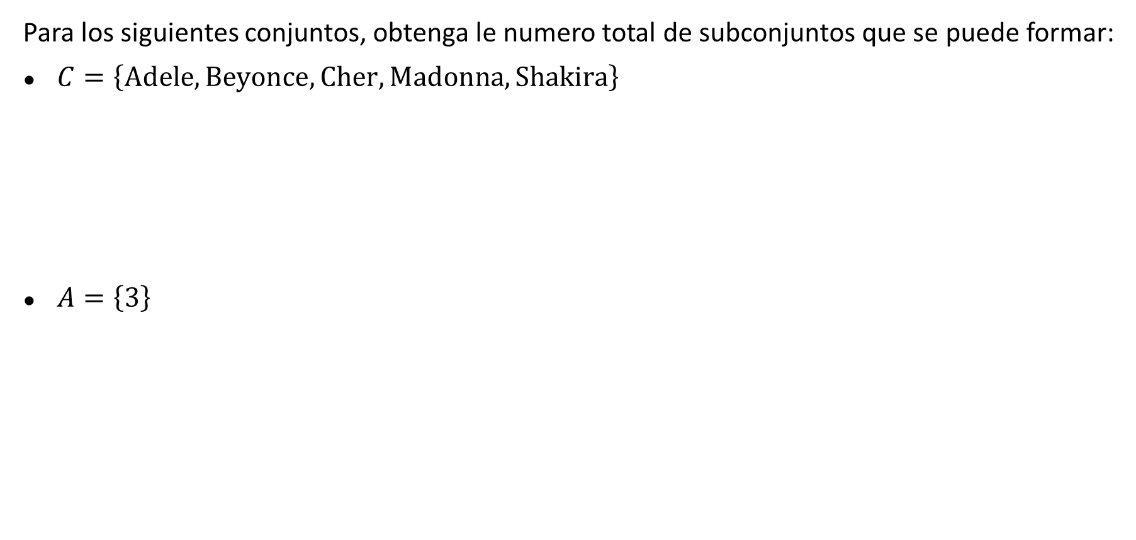
Ejemplos – Solución ejemplo 3
Para los siguientes conjuntos, obtenga le numero total de subconjuntos que se puede formar:
$C=\left\{Adele, Beyonce, Cher, Madonna, Shakira\right\}$
$A=\left\{3\right\}$
Notes:
Librería pthreads
OpenMP
Cilk, TBB, ...

Slide 29
Ejemplos – Solución ejemplo 4
Dibuje un diagrama de Venn que represente las siguientes relaciones:
Todas las bicicletas y todos los carros tienen ruedas, pero ninguna bicicleta es un carro.
Todas las mujeres son personas
Notes:
Librería pthreads
OpenMP
Cilk, TBB, ...

Slide 30
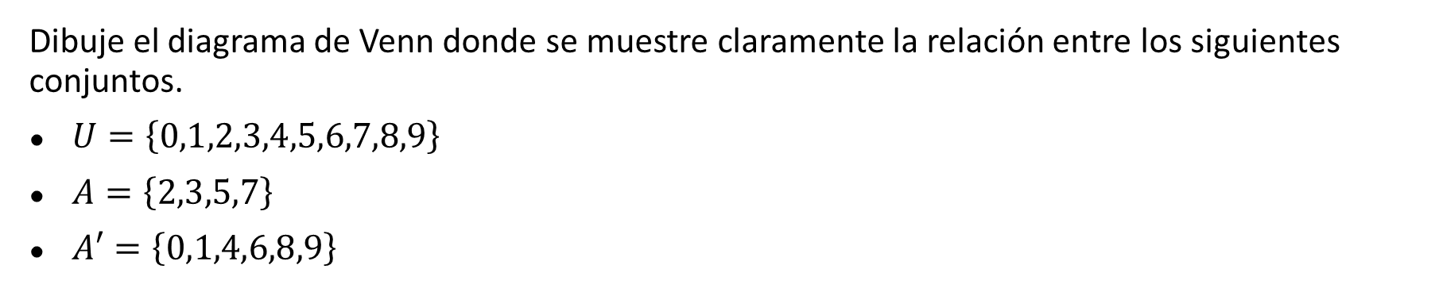
Ejemplos – Solución ejemplo 5
Dibuje el diagrama de Venn donde se muestre claramente la relación entre los siguientes conjuntos.
$U=\left\{0,1,2,3,4,5,6,7,8,9\right\}$
$A=\left\{2,3,5,7\right\}$
$A′=\left\{0,1,4,6,8,9\right\}$
Notes:
Librería pthreads
OpenMP
Cilk, TBB, ...

Slide 31
Ejemplos – Solución ejemplo 6
Para los siguientes ejercicios, use el diagrama de Venn para determinar $A$, $A′$ y $U$
Notes:
Librería pthreads
OpenMP
Cilk, TBB, ...

Slide 32
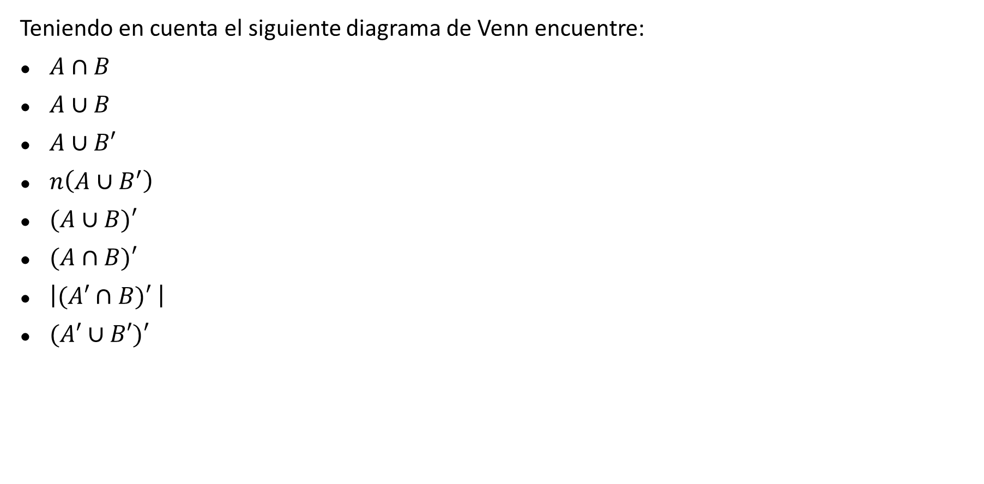
Ejemplos – Solución ejemplo 7
Teniendo en cuenta el siguiente diagrama de Venn encuentre:
$A∩B$
$A∪B$
$A∪B′$
$n\left(A∪B^{′}\right)$
$(A∪B)′$
$(A∩B)′$
$\left|(A′∩B)′ \right|$
$(A′∪B′)′$
Notes:
Librería pthreads
OpenMP
Cilk, TBB, ...

Slide 33
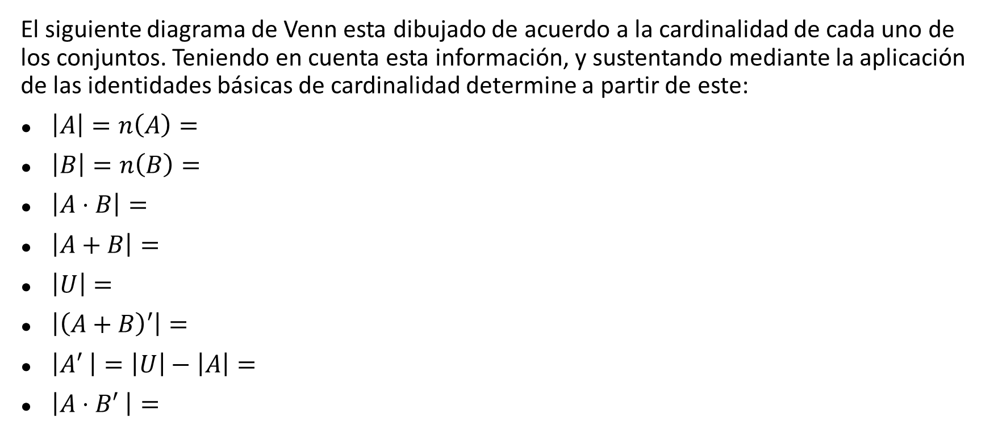
Ejemplos – Solución ejemplo 8
El siguiente diagrama de Venn esta dibujado de acuerdo a la cardinalidad de cada uno de los conjuntos. Teniendo en cuenta esta información, y sustentando mediante la aplicación de las identidades básicas de cardinalidad determine a partir de este:
$\left|A\right|=n\left(A\right)=$
$\left|B\right|=n\left(B\right)=$
$\left|A⋅B\right|=$
$\left|A+B\right|=$
$\left|U\right|=$
$\left|\left(A+B\right)′\right|=$
$\left|A′ \right|=\left|U\right|−\left|A\right|=$
$\left|A⋅B′ \right|=$
Notes:
Librería pthreads
OpenMP
Cilk, TBB, ...

Slide 34
Ejemplos – Solución ejemplo 9
Utilice el diagrama de Venn a continuación, que muestra los tipos de sangre de 100 personas que donaron sangre en una clínica local, para responder las siguientes preguntas:
¿Cuántas personas con factor sanguíneo A donaron sangre?
Julio tiene el tipo sanguíneo B+. Si necesita una cirugía que requiera una transfusión de sangre, puede aceptar sangre de cualquier persona que no tenga el factor sanguíneo A. ¿Cuántas personas donaron sangre que Julio puede aceptar?
¿Cuántas personas que donaron sangre no tienen el factor sanguíneo Rh+?
¿Cuántas personas tenían sangre tipo A y tipo B?
Notes:
Librería pthreads
OpenMP
Cilk, TBB, ...

Slide 35
Ejemplos – Solución ejemplo 9
Notes:
Librería pthreads
OpenMP
Cilk, TBB, ...

Slide 36
Ejemplos – Solución ejemplo 9
¿Cuántas personas con factor sanguíneo A donaron sangre?
Notes:
Librería pthreads
OpenMP
Cilk, TBB, ...

Slide 37
Ejemplos – Solución ejemplo 9
Julio tiene el tipo sanguíneo B+. Si necesita una cirugía que requiera una transfusión de sangre, puede aceptar sangre de cualquier persona que no tenga el factor sanguíneo A. ¿Cuántas personas donaron sangre que Julio puede aceptar?

Slide 38
Ejemplos – Solución ejemplo 9
¿Cuántas personas que donaron sangre no tienen el factor sanguíneo Rh+?
Notes:
Librería pthreads
OpenMP
Cilk, TBB, ...

Slide 39
Ejemplos – Solución ejemplo 9
¿Cuántas personas tenían sangre tipo A y tipo B?
Notes:
Librería pthreads
OpenMP
Cilk, TBB, ...

Slide 40
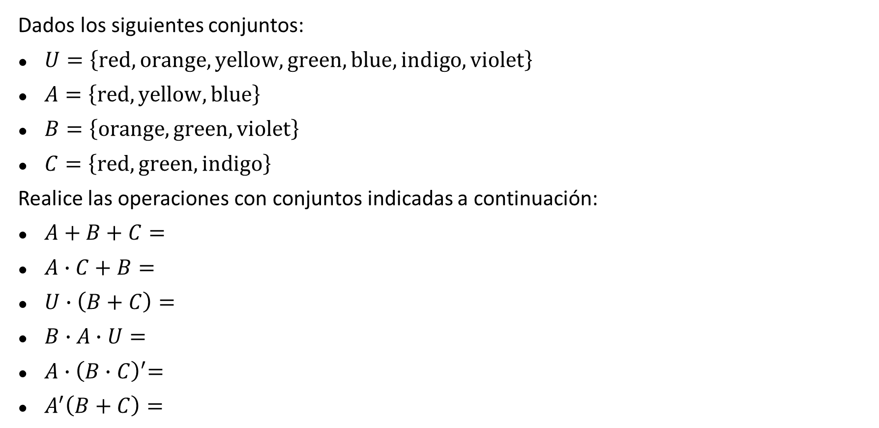
Ejemplos – Solución ejemplo 10
Dados los siguientes conjuntos:
$U=\left\{red,orange,yellow,green,blue,indigo,violet\right\}$
$A=\left\{red,yellow,blue\right\}$
$B=\left\{orange,green,violet\right\}$
$C=\left\{red, green, indigo\right\}$
Realice las operaciones con conjuntos indicadas a continuación:
$A+B+C=$
$A∙C+B=$
$U∙\left(B+C\right)=$
$B∙A∙U=$
$A{∙\left(B∙C\right)}^{′}=$
$A^{′}\left(B+C\right)=$
Notes:
Librería pthreads
OpenMP
Cilk, TBB, ...

